Slide 1
Enterobactérias
Família Enterobacteriaceae
Elisabete Vicente
ICB/USP
bevicent@usp.br

Slide 2
Instituto de Ciências Biomédicas USP
Enterobactérias
Características Gerais
Bactérias Enteropatogênicas: diarreias e disenteria
Sorogrupos e sorotipos
Gêneros:
- Escherichia coli
- Salmonella
- Shigella
- Yersinia
- Klebsiella
- Citrobacter
Profa. Elisabete J Vicente
ICB USP
bevicent@usp.br

Slide 3
Enterobactérias - Características gerais
Bacilos Gram-negativos, fermentadores de glicose, anaeróbios facultativos, que metabolizam ampla variedade de substâncias.
As bactérias desta família são fortemente inter-relacionadas, e apresentam:
- Ilhas de patogenicidade;
- plasmídeos;
- fagos;
- mutações e deleções --→ pseudogens;
Provocam Diarréia. Para o isolamento das bactérias das fezes coprocultura) e diagnóstico, emprega-se o meio de cultura Mac-Conkey.
- Diferencial: lac⁺ (colônias vermelhas) / lac – (colônias brancas)
- Seletivo: só permite o crescimento de bactérias Gram-negativas
Obs.: Nem todas as E. coli são enteropatogênicas

Slide 4
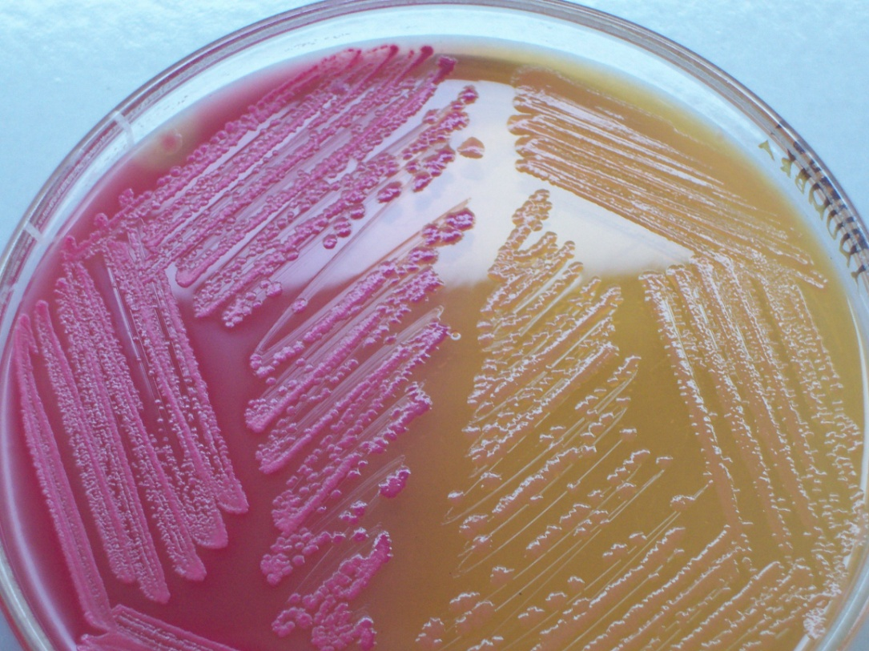
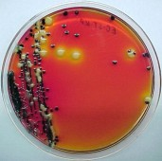
Coprocultura
Meio: Ágar Mac Conkey
- Diferencial e
- Seletivo
lac +:
Fermentadora de lactose:
lac -:
Não fermentadora de lactose:

Slide 5
Enterobactérias
Bacilos Gram negativos
A maioria habita intestino do homem e de animais
Como microbiota normal
Ou como agentes de infecção
Podem ser encontrados numa grande diversidade de locais: água, plantas, solo, alimentos
Mas é importante ressaltar: principalmente no intestino (entérica = trato intestinal)

Slide 6
Bactérias Enteropatogênicas
Enteropatogênicas
Causam diarréia no homem e em animais
Importantes em diarréias e disenterias
Peculiaridades:
Todas são bacilos Gram negativos
Todas fermentam glicose
Qual a diferença entre Diarréia e Disenteria ?

Slide 7
Diarréia
EVACUAÇÃO INTESTINAL FREQUENTE, LIQUIDA e ABUNDANTE
- perda de consistência das fezes, que se tornam aguadas.
- Uma das piores complicações da diarréia é a desidratação.
Adultos são mais resistentes, mas bebês, crianças e idosos desidratam-se com facilidade.
Provoca: Boca seca, lábios rachados, letargia, confusão mental, diminuição da urina
Causas: - diminuição das reservas de água do corpo humano; e,
- redução dos níveis de sódio e potássio.
Disenteria
Quando a diarréia é acompanhada por sangue e/ou muco.
fortes dores abdominais,
ulceração das mucosas,
tenesmo (sensação dolorosa ao defecar ou urinar)
Disenteria bacilar: E. coli, Salmonella, Shigella

Slide 8
Enterobactérias - Gêneros
Escherichia
Salmonella
Shigella
Yersinia
Proteus
Klebsiella
Hafnia
Serratia
Edwardsiella
Enterobacter
Citrobacter
Providencia

Slide 9
Enterobactérias – sorogrupos e sorotipos
Algumas espécies são divididas em tipos sorológicos ou sorotipos, tomando-se por base a especificidade imunológica dos Ags O, K, H.
Na rotina: E. coli, Shigella, Salmonella, e
Y. enterocolitica.
Além de ter finalidade epidemiológica, no caso de E. coli e Y. enterocolítica, serve para caracterizar sorotipos enteropatogênicos

Slide 10
Antigênos
Ag O – polissacarídio do LPS (Ag somático)
Ag H - Flagelo (motilidade)
Algumas são imóveis
Ag K - Cápsula ou (Vi em Salmonella)
Obs.:
- Pili – importante na recombinação
- Fímbrias – aderência à mucosa

Slide 11
LPS
Porção lipídica (ácidos graxos)
Lipídio A:
- Principal componente responsável por manifestações de atividade endotóxica em pacientes com sepsis por bactéria Gram negativa (febre, choque, colapso vascular e hemorragia)
Porção polissacarídica
Ag O = (Ag somático):
Polissacarídeo O + core
é formado por seqüências repetidas de diferentes açúcares
- responsável pela especificidade antigênica das bactérias.

Slide 12
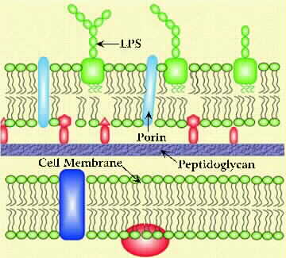
LPS - lipopolissacarídeo
PS
Endotoxina também causa ativação do sistema Complemento e pode provocar coagulação intravascular disseminada
L
L
L
Parede celular das bactérias Gram-negativas
LPS – lipídio em combinação com polissacarídeos e proteínas – formando a principal porção da parede celular de Gram-negativas

Slide 13
Antigênos
Ag O – polissacarídeo do LPS (Ag somático)
Ag H - Flagelo (motilidade)
Algumas são imóveis
Ag K - Cápsula ou (Vi em Salmonella)
Sorotipo

Slide 14
1
2
- Biotipagem: Provas Bioquímicas
Biosorotipos: diferenças sorológicas e bioquímicas
1+2
3
Fagotipagem: Sensibilidade aos Bacteriófagos

Slide 15
Enterobactérias

Slide 16
Gêneros
Escherichia
Salmonella
Shigella
Yersinia
Proteus
Klebsiella
Hafnia
Serratia
Edwardsiella
Enterobacter
Citrobacter
Providencia

Slide 17
Escherichia coli
Tipos Antigênicos (sorotipagem):
- Possui os antigenos (Ag): O, H, K.
- 181 grupos sorológicos diferentes (antígeno O) = 181 (sorogrupos), Ex.: O55, O86, 0111, etc
- cada sorogrupo possui:
- diferentes sorotipos H;
- diferentes sorotipos K
1
Sorotipo (Exemplos): O127:H6 ; O18:K1 ; O29:H-
2
- Provas Bioquímicas ( Biotipagem)
Biosorotipos: diferenças sorológicas e bioquímicas
1+2
Obs.: Nem todas as E. coli são enteropatogênicas

Slide 18
E. coli enteropatogênicas
EPEC – Adesão íntima, lesões A/E
ETEC – enterotoxinas e fímbrias de colonização
EHEC – hemorragia, potentes citoxinas
EIEC – invasão das células
EAEC - Enteroagregativa
ExPEC –¨Extraintestinal pathogenic¨
Diarreia
Disenteria bacilar

Slide 19
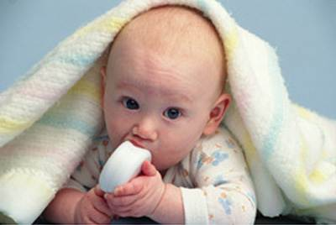
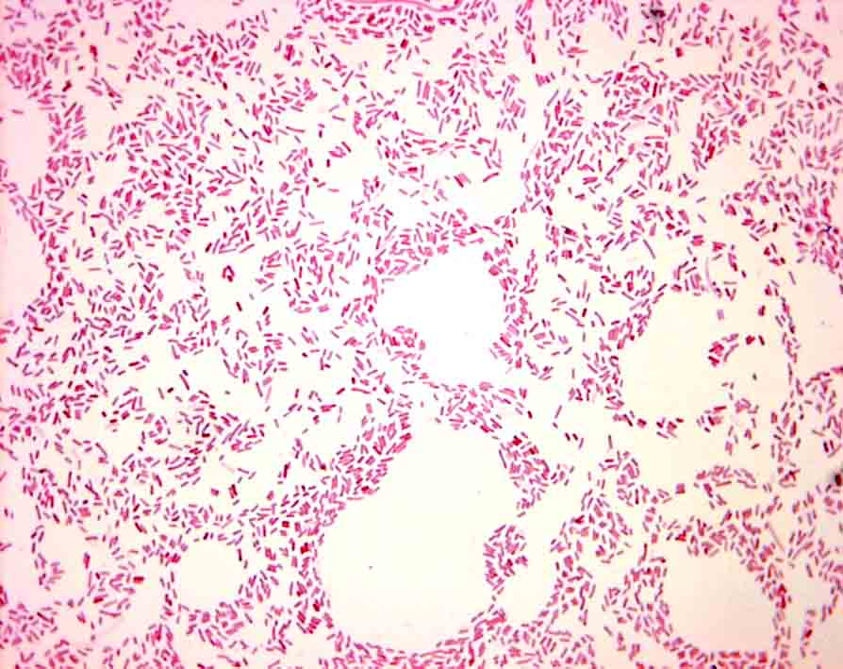
Ex. 1(continuação) : EPEC – Escherichia coli enteropatogênica
Adesinas fimbriais - pili
+
Adesinas não fimbriais
Agente mais frequente de diarreia infantil no Brasil
que acomete crianças até + ou – 6 meses
Somente determinados sorotipos são relacionados à diarreia.
No Brasil os mais frequentes são:
O111:H- , O111:H2 , O119:H6
Não produzem toxina
Patogênese: decorrente da “Adesão Intima em regiões Localizadas” no epitélio intestinal, levando a destruição das microvilosidades e desbalanço da bomba Na/K→ liberação de grandes volumes de agua para a luz do intestino. → DESIDRATAÇÃO.
Adesinas fimbriais - pili
Adesinas não fimbriais
E. coli corada por Gram
(bacilo Gram-negativo - BGN)

Slide 20
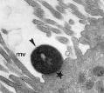
Mecanismo de Patogenicidade de EPEC
Adesinas fimbriais - pili
+
Adesinas não fimbriais
Adesão fraca (plasmídeo)
Adesinas fimbriais - pili
Fímbria BFP
Adesinas não fimbriais
Tir: Receptor de Translocação da INTIMINA
Adesão firme (genes cromossomais)
Pedestal: Lesão A/E (¨attaching and effacing¨)

Slide 21
Lesão “Attaching/ Effacement” – A/E

Slide 22
Patogenicidade
Deve-se principalmente à produção das lesões A/E (“attaching and effacing”)
Bactéria se adere intimamente à célula, de maneira localizada (AL), entregando à mesma diversas proteínas que provocam rearranjo no citoesqueleto celular.
Estes rearranjos resultam na destruição das células intestinais, impedindo a absorção de água, provocando assim a diarréia.

Slide 23
Como Ocorre (= Mecanismo)
Fatores de Virulência:
- Plasmídio EAF (EPEC aderence factor):
- fímbria BFP (“bundle forming pilus”)
- Genes Cromossomais:
ilha de patogenicidade - região LEE (locus of enterocite effacement):
- eae (codifica a proteína intimina),
- tir (codifica a proteína Tir – “translocated intimin receptor”),
- regulação

Slide 24
Fonte de infecção e transmissão
O reservatório parece ser o próprio homem, porém estudos recentes apontam amostras EPEC em animais domésticos, ex: cães
Transmissão: em hospitais e berçários a bactéria é transmitida por contato pessoal
Crianças com diarréia representam a principal fonte de infecção.
Infecção parece ser mais grave em crianças que não se alimentam de leite materno
Mecanismo de transmissão na comunidade ainda não foi estabelecido

Slide 25
Diagnóstico
Cultivo das bactérias das fezes (Coprocultura) em meio MacConkey;
Isolamento das bactérias;
Identificação através de provas bioquímicas e pela sorologia (OH)
PCR e sondas

Slide 26
ETEC – Escherichia coli enterotoxigênica
Patogenicidade
TOXINAS - Produção e liberação de Toxinas codificadas por plasmídeos
Enterotoxinas:
LT (termo lábil – inativada a 60°C por 15 min) -
(Toxina do tipo AB. Homem; LT-I de 86kDa)
ST (temo estável – resistente a 100°C por 30 min) –
(Homem: STa – 2kDa)
- No caso de diarréia geralmente as 2 estão associadas
e
ADESINAS
Fimbriais: Fimbria Longus (receptor de fagos);
Não fimbriais (CFAs): Filamentos protéicos (21 diferentes tipos)

Slide 27
Mecanismo de Ação
ETEC atravessa barreira gástrica, fixa-se à mucosa do intestino delgado através das fímbrias, prolifera e produz enterotoxinas
(uma ou ambas);
Toxinas determinam a diarréia aquosa;
Infecção por ETEC é superficial (bactéria não penetra no epitélio intestinal) – fezes de pacientes não apresentam leucócitos, sangue ou muco.
Ocorrem tanto em crianças como em adultos
Diarréia dos viajantes

Slide 28
LT (termo lábil)
Semelhante toxina de colérica
Mais imunogênica que ST
LT-I – Toxina AB
(1 subunidades A + 5 subunidades B) – humanos e animais
LT-II – Subunidades A e B – animais e raramente em humanos
Subunidade B adere na membrana da célula. Toxina entra inteira no citoplasma; a sub-unidade A ativa adenilato ciclase, aumentando AMPc. Isso provoca liberação de Cl⁻ e retenção de Na⁺ = diarréia aquosa

Slide 29
ST (termo estável)
ST – menos imunogênica que LT
Semelhante a toxina de Yersinia
STa e STb:
STa – importância para o homem e animais
STb – importância somente em animais
Mecanismo semelhante da LT - aumenta GMPc, provocando diarréia aquosa.

Slide 30
Fonte de infecção e transmissão
As ETEC que causam infecção no homem têm como reservatório o próprio homem
Transmissão pela ingestão de água e alimentos contaminados
Evidências de transmissão por:
- contato pessoal,
- em berçários e enfermarias de pediatria

Slide 31
Diagnóstico
Cultivo das bactérias das fezes (coprocultura) em meio MacConkey;
Isolamento das bactérias;
Identificação através de provas bioquímicas e pela sorologia (OH)
Pesquisa de enterotoxinas: LT-I e STa;
Testes imunológicos – precipitação em gel e aglutinação de hemácias
Testes genéticos: PCR e sondas

Slide 32
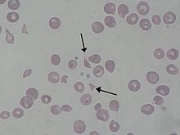
EHEC – Escherichia coli enterohemorrágica
Diarréia bacilar geralmente com sangue e muco
Produzem Verotoxina (VT) = Semelhante a toxina de Shigella
Pode causar → síndrome hemolítica urêmica (SHU)
(Hemácias são destruídas.
Resulta em insuficiência renal progressiva, anemia hemolítica)

Slide 33
EHEC – Escherichia coli enterohemorrágica
Canadá 10-15% casos → evoluem para falência renal
síndrome hemolítica urêmica (SHU)
Cerca de 5% dos casos de SHU chegam à morte.
Hoje sabe-se de outros sorotipos envolvidos:
O111:H-, O26:H11, O118:H16

Slide 34
EHEC – Escherichia coli enterohemorrágica
EUA 1983: surtos
hambúrgueres contaminados com O157:H7.
Já foram descritos surtos associados à ingestão de vegetais contaminados com dejetos animais.
Ex. - Japão (rabanete),
- Canadá (suco não pasteurizado de maçã)
- Europa (pepinos em conserva em hambúrguer )

Slide 35
EHEC – Escherichia coli enterohemorrágica
Fatores de Virulência:
Semelhança com EPEC:
PRODUZEM A LESÃO A/E , mas não tem fímbria BFP,
Plasmídio com 60MDa (hemolisina + fatores de virulência)
- Semelhança com ETEC:
Produzem toxina, mas uma toxina diferente:
toxina semelhante a de Shigella (VT ou Shiga like toxin – STx)
outros nomes: SLT (Shiga like toxin), VTEC (vero toxin de E. coli)
- Pode haver fago envolvido

Slide 36
Patogenicidade
Lesões A/E
Toxina Stx1 e Stx2 (SLT-1 e SLT-2) – Semelhante à toxina de Shigella.:
Stx1 (HUS) e Stx2 – induz acúmulo de fluido devido à morte seletiva de células das vilosidades, diminuindo a absorção intestinal e secreção de fluídos. Estas mudanças desregulam o balanço da absorção, favorecendo a secreção de líquidos – diarréia
(Toxina AB: 1 subunidades A + 5 Subunidade B)

Slide 37
Fonte de infecção e transmissão
Estudos sugerem o gado bovino como principal fonte de infecção
Transmissão: A maioria dos casos de doenças por EHEC reconhecida nos Estados Unidos está associada com a ingestão de carne mal cozida e leite cru.
Surtos também têm sido associados a produtos agrícolas contaminados com estrume bovino.
Contato pessoa-pessoa

Slide 38
Diagnóstico
Cultivo em Mac Conkey, isolamento;
Provas Bioquímicas;
Testes imunológicos: sorologia, ELISA
PCR e sondas

Slide 39
EIEC – Escherichia coli enteroinvasora
Biosorotipos bem definidos;
Penetração na célula epitelial – decorrente da presença de genes presentes em plasmídeo;
Capacidade de proliferar no interior da célula e provocar doença - decorrente de genes em plasmídeo e no cromossoma;
Ainda, há isolados que também produzem toxinas.

Slide 40
Patogenicidade
Semelhante a de Shigella
Infecção intestinal consiste de inflamação e necrose da mucosa do íleo terminal e do cólon.
Teste de Séreny – inoculação no olho de cobaio albino – prolifera provocando ceratoconjuntivite - cura espontânea em 2 ou 3 semanas

Slide 41
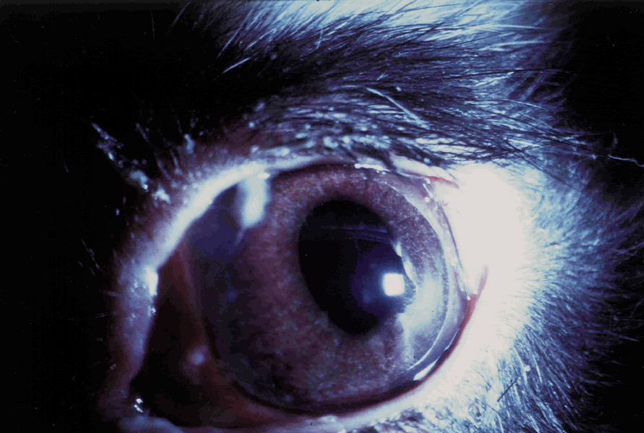
EIEC – Escherichia coli enteroinvasora
Semelhante a Shigella
Teste de Séreny – inoculação no olho de cobaio albino – prolifera provocando ceratoconjuntivite - cura espontânea em 2 ou 3 semanas

Slide 42
Fonte de infecção e transmissão
As infecções por EIEC são mais comuns na criança maior de 2 anos e no adulto
Reservatório é o próprio homem.
Infecção adquirida por ingestão de água e alimentos contaminados e por contato pessoal

Slide 43
Diagnóstico
Coprocultura
Cultivo em Meio MacConkey ou SS e isolamento;
caracterização de biosorotipos;
Sondas e PCR
Teste de Séreny reservado para amostras duvidosas

Slide 44
ExPEC - Extra intestinal patogenic E. coli
ETEC, EPEC, EHEC e EIEC – raramente causam infecções extra intestinais
Extra intestinais:
- sorogrupos da Microbiota normal intestinal que podem ir para qualquer órgão ou tecido
- ExPEC (Extra intestinal patogenic E. coli)
+ freqüentes:
Infecções urinárias (90%) - UPEC
Meningite do recém nascido – (apresentam antígeno K1)
Bacteremia– (apresentam antígeno K1)

Slide 45
Urinárias ( UPEC) :
90% dos casos (na comunidade) são E. coli
Indivíduos hospitalizados a incidência é <
E. coli com fímbria P – aderência à mucosa das vias urinárias
E. coli das fezes coloniza a uretra e vai para as vias urinárias superiores
Meningite:
Diferentes sorogrupos, que possuem Ag K1 semelhante ao de N. meningitidis do grupo B
Normalmente o Bebê adquire a bactéria da mãe
Bacteremia:
40 a 50% das bacteremias por Gram- são devidas a E. coli
Fontes mais comuns de infecção são o trato urinário e digestivo, cateteres intravenosos, aparelhos respiratório e pele.

Slide 46
Diagnóstico: isolamento e identificação bioquímica
Tratamento: Antibióticos
(devendo-se levar em consideração a sensibilidade da amostra e a concentração que atinge no local da infecção)

Slide 47
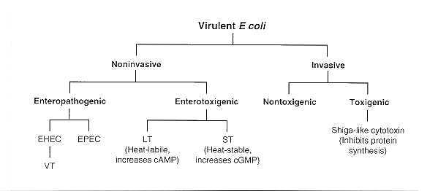
EIEC
ETEC
EHEC
EPEC
VeroToxina =
Toxina semelhante à toxina de Shigella

Slide 48
Demais Enterobactérias
Vamos lá..!

Slide 49
Shigella

Slide 50
Shigella
Quatro espécies:
S. dysenteriae (sorogrupo A: 13 sorotipos) – sorotipo I= bacilo de Shiga
S. flexneri (sorogrupo B: 6 sorotipos)
S. boydii (sorogrupo C: 18 sorotipos)
S. sonnei (sorogrupo D: 1 sorotipo: forma I (lisa - plasmídio de 120MDa),
forma II (rugosa)
São desprovidas dos antígenos K e H
(sem cápsula e imóveis)
Os Sorotipos são caracterizados apenas pelo Ag O
OBS: Shigella é a bactéria do não (todas as provas bioquímicas tem resultado negativo, todavia, muito baixo número de bactérias pode causar uma infecção.

Slide 51
Shigella
Causa shigelose ou disenteria bacilar com: dores abdominais, muco e sangue
Localiza-se no íleo terminal e cólon, invasão das células do epitélio e destruição da camada da mucosa, com intensa reação inflamatória, destruição de leucócitos (produzindo muco) e sangue nas fezes
Pode causar → síndrome hemolítica urêmica (SHU)
(como EHEC)
Transmissão através de água e alimentos
Tem alto poder infectante (10-100 ufc)
Período de incubação é curto

Slide 52
Shigella
Não ocorre em animais
Raramente invade a circulação do paciente.
Capacidade de invadir células do epitélio é mediada por genes em plasmídeo (plasmídeo pINV) (= EIEC)
Demais fases são mediadas por genes no cromossoma
Produzem toxina de Shiga
S. dysenteriae tipo 1 pode provocar a síndrome hemolítica urêmica (HUS), pois produz altos níveis de toxina Stx (+ violenta que EHEC)

Slide 53
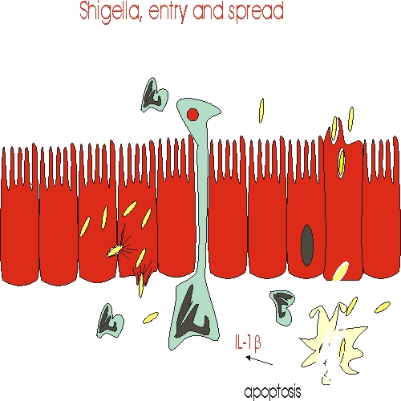
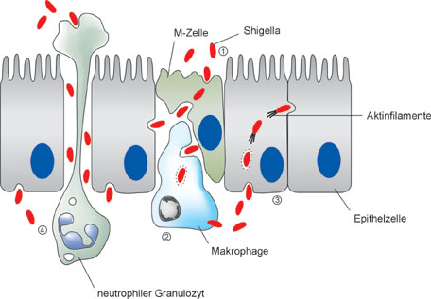
Shigella

Slide 54
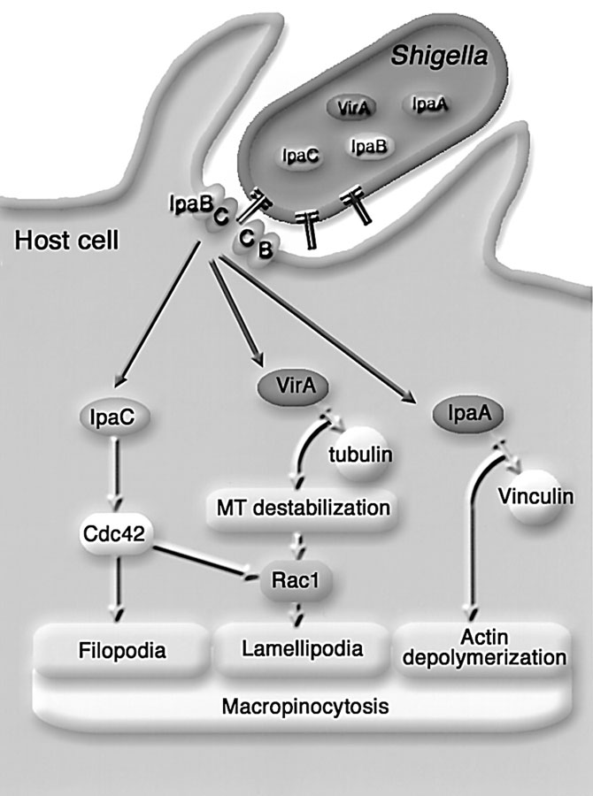
Shigella
Invasão do epitélio por Shigella :
Secreta proteínas de virulência e invade as células

Slide 55
Fonte de infecção e transmissão
Shigella
Ocorre em qualquer idade, mas incidência maior a partir dos 2 anos
Infecção transmitida através de água, alimentos contaminados e também por contato pessoal
Reservatório é o homem, sadio ou doente

Slide 56
Diagnóstico
Shigella
Isolamento da Shigella das fezes em meios MacConkey e SS;
Identificação por provas bioquímicas e sorológicas
Shigelose exige tratamento específico
O antimicrobiano deve atingir concentrações séricas para que as bactérias que se encontram no interior da mucosa possam ser atingidas

Slide 57
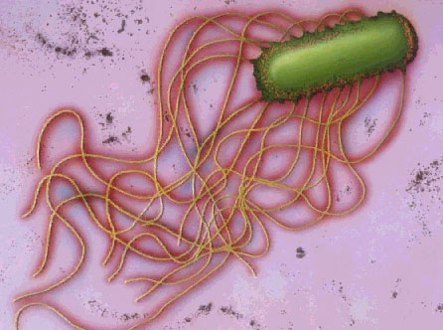
Salmonella
- Normalmente são lac-, porém confundem quando tem plasmídeo lac+
Espécies:
- S. enterica – várias subespécies:
- S. Dublin
- S. Newport
- S. Enteritidis
- S. Typhimurium (homem e bovinos)
- S. Typhi (homem)
- S. Paratyphi
Salmonella bongori
Salmonella choleraesuis
Febre tifóide e
paratifoide

Slide 58
Salmonella
Tem muitas fímbrias
Tem motilidade
https://saude.gov.br/saude-de-a-z/Salmonella

Slide 59
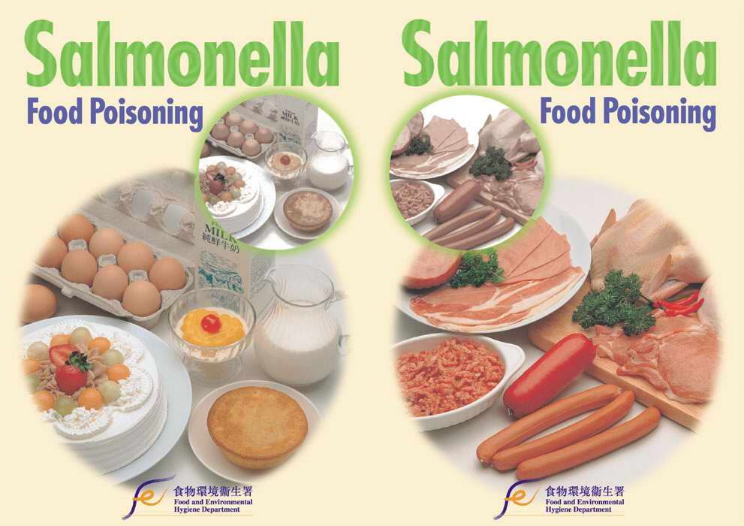

Slide 60
- Salmonella - “Ruffling”

Slide 61
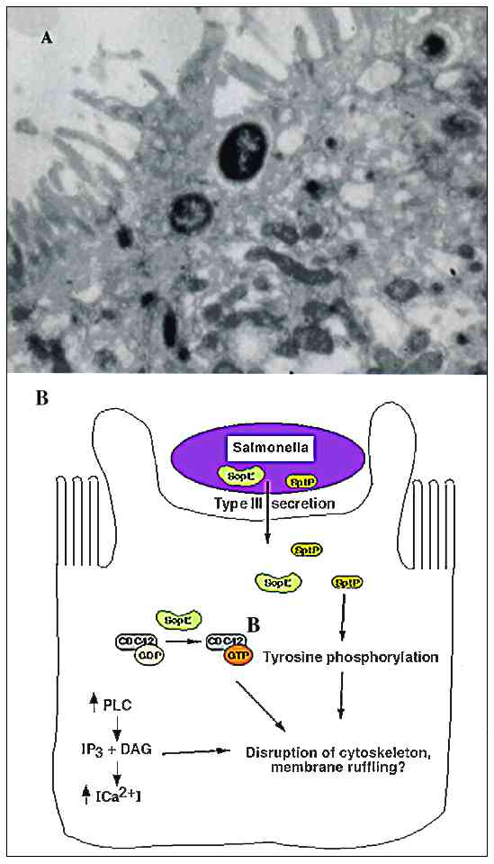
Invasão do epitélio por Salmonella :
Secreta proteínas de virulência e invade as células

Slide 62
Salmonella
Provocam 4 tipos clínicos de infecção:
1o. Gastroenterites:
Mais frequente
Varia de diarréia média à grave, febre baixa, graus variados de náusea e vômito
Pode causar → síndrome hemolítica urêmica (SHU)
(como EHEC)
2o. Bacteremia ou septicemia:
Sem principais sintomas gastrointestinais
(S. cholerasuis é particularmente invasiva)
Caracterizada por febre alta e cultura de sangue positiva

Slide 63
Salmonella
3o. Febre entérica - :
Causada por algumas sp
Febre média e diarréia, exceto nos casos clássicos de febre tifóide (S. typhi) onde a doença é bifásica:
1 a 2 semanas de febre e constipação: sangue nas fezes
Segunda fase: diarréica, sangue, cultura fezes +
4o. Carreador:
Pessoa que teve a infecção, principalmente por S. typhi, continua excretando o microrganismo nas fezes por mais de 1 ano
(caso da cozinheira americana Mery Typhi)

Slide 64
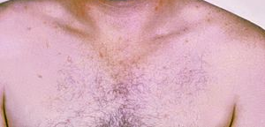
Transmissão e controle
Salmonella
Transmissão:
Produtos contaminados (ingestão)
Maionese, aves e ovos com casca rachada – higiene
Principalmente nos meses quentes
Tratamento:
Enterocolites – tratamento dos sintomas
Febre tifóide – Antibiótico : ampicilina
Infecções sistêmicas – Antibióticos
HIGIENE
O sintomas mais evidente é febre, que vai aumentado de forma gradual ao longo de vários dias. Entre sintomas comuns estão fraqueza, dor abdominal, constipação intestinal, dor de cabeça. A diarreia e pouco frequente, podem surgir erupções cutâneas de cor rosa.

Slide 65
Identificação
Salmonella
Isolamento:
Cultivo e isolamento em meios:
Mac Conkey, SS e Verde Brilhante
Identificação:
Provas bioquímicas e sorologia

Slide 66
Yersinia
Espécies
Y. pestis
Y. enterocolitica
Y. pseudotuberculosis
+ 7 espécies não patogênicas
- Peste Bubônica

Slide 67
Yersinia
Y. pestis
Agente da peste
Distribuição universal
Hoje é rara e limitada a áreas endêmicas
Reservatório – roedores
Roedores passa 1 para o outro por pulgas e tb para o homem
3 formas da peste:
Bubônica – inflamação dos linfonodos (inguinais e axilares)
Pulmonar – complicação da bubônica ou contato com pacientes
Septicêmica – rara – só no pico das epidemias. Possui Ag superficiais – resistência à fagocitose (38°C) - Exotoxina

Slide 68
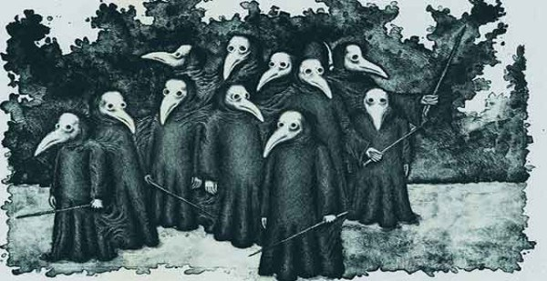
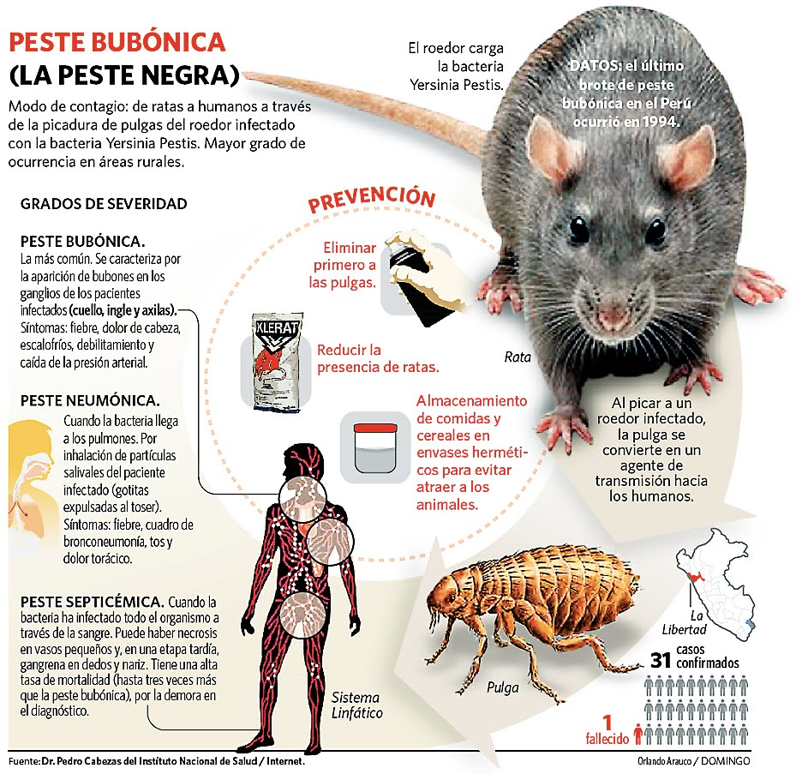
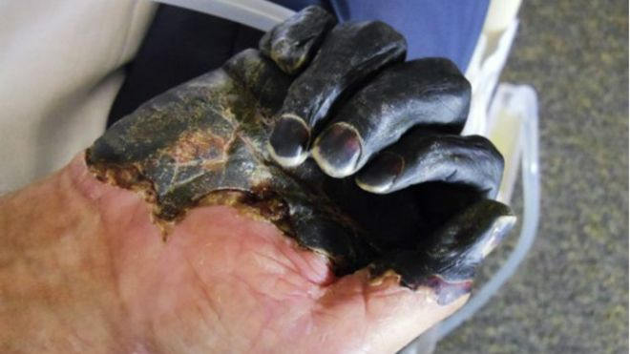
Yersinia
Peste bubônica
Ou
Peste Negra
Matou milhões na Europa na idade média

Slide 69
Yersinia
Y. enterocolitica
Existe no meio ambiente e em várias sp animais em condições normais ou patológicas
Provoca diferentes tipos de infecção:
Principal é intestinal – diarréia e dor abdominal
Mais raro – inflamação do íleo terminal e gânglios mesentéricos
Transmissão: alimentos
Diagnóstico – cultivo de fezes em MacConkey e SS
Identificação: provas bioquímicas e sorologia

Slide 70
Yersinia
Y. pseudotuberculosis
Rara enterocolite
Transmissão - água e alimentos
Reservatório – aves e roedores

Slide 71
Klebsiella
- Espécies fortemente capsuladas:
Encontrada normalmente no intestino
K. pneumoniae :
- Pneumonia nos lobos superiores dos pulmões (necrose que pode levar à formação de cavidades)
- Infecções pós cirúrgicas em outros órgãos
K. granulomatis
(é novo nome da Calimatobacterium granulomatis → DST)

Slide 72
Infecções no trato urinário
Proteus, Morganella, Providencia
Encontradas regularmente no intestino do homem
Associadas principalmente a infecções no trato urinário

Slide 73
Infecção hospitalar
Serratia (é uma bactéria pigmentada)
Infecção hospitalar
Resistência múltipla à antibióticos
Pode ocorrer em qualquer órgão
Enterobacter cloacae
Hafnia
- Raramente são agentes primários de infecção
- Bacteremia associada à aplicação endovenosa de líquidos contaminados

Slide 74
Edwardsiella tarda
Infecção intestinal
Invasão da mucosa
Presença de sangue, muco e leucócitos nas fezes dos pacientes
Também presente em infecções extra intestinais

Slide 75
Citrobacter
Raramente associada a infecção intestinal
Infecções Extra intestinais:
Pielonefrites, meningites do recém-nascido,
abscesso cerebral, endocardite,
bacteremias, doenças nosocomiais.

Slide 76
Enterobactérias
Ufa!
Acabou !
Obrigada !
ElisaBete!

Slide 77
Enterobactérias
Questões de Revisão
1. Quais são as características gerais das Enterobactérias ?
2. Dentre as enterobactérias, Escherichia coli é a bactéria mais estudada. Considerando as característica patogênicas desta bactéria, você poderia explicar por quê ?
3. Como é possível a bactéria E. coli que faz parte da microbiota normal do intestino humano causar doenças entéricas tão graves ?
4. As enterobactérias recebem este nome porque causam exclusivamente doenças no intestino ? Explique
5. No que se diferenciam Shigella e Salmonella de E. coli. Há cepas de E. coli que se assemelham em patogenicidade à estas bactérias ?
6. Algumas Enterobactérias podem possuir cápsula. Quais são as características de patogenicidade de bactérias capsuladas ?
7. Há cepas de E. coli que podem causar infeções no trato urinário ? Que outras enterobactérias também podem causar este quadro ?
Elisabete Vicente
ICB/USP
bevicent@usp.br

Slide 78
Enterobactérias
1. Quais são as características gerais das Enterobactérias ?
2. Dentre as enterobactérias, Escherichia coli é a bactéria mais estudada. Considerando as característica patogênicas desta bactéria, você poderia explicar por quê ?
3. Como é possível a bactéria E. coli que faz parte da microbiota normal do intestino humano causar doenças entéricas tão graves ?
4. As enterobactérias recebem este nome porque causam exclusivamente doenças no intestino ? Explique
5. No que se diferenciam Shigella e Salmonella de E. coli. Há cepas de E. coli que se assemelham em patogenicidade à estas bactérias ?
6. Algumas Enterobactérias podem possuir cápsula. Quais são as características de patogenicidade de bactérias capsuladas ?
7. Há cepas de E. coli que podem causar infeções no trato urinário ? Que outras enterobactérias também podem causar este quadro ?
1. Bacilos, Gram-negativos, fermentadores de glicose, aeróbios facultativos.
2. 3. Os isolados patogênicos de E. coli possuem vários fatores de virulência que foram adquiridos em épocas passadas decorrentes de mecanismos de recombinação principalmente entre Enterobactérias: Conjugação, Transformação e Transdução. Muitas vezes os novos genes adquiridos estão presentes em ilhas de patogenicidade. Estes fatores de virulência incluem: capacidade de Adesão ao epitélio, produção de toxina(s), Invasão celular e de tecidos.
4. Recebem este nome porque correspondem a maior porcentagem das bactérias que são encontradas no intestino fazendo parte da m.n.c.h..
5. Shigella e Salmonella são bactérias que produzem sempre EXOTOXINAS muito potentes e também fazem adesão e invasão dos tecidos produzindo Disenteria bacilar. Isolados de E. coli dos sorotipos EIEC e EHEC produzem quadros severos similares.
6. Sim . Um exemplo de Enterobactéria produtora de cápsula é Klebsiella. Outro Ex. são os isolados de E. coli que possuem capsula (antígeno K). Estas cepas são encontradas em quadros clínicos de pneumonia e meningite.
7. Sim. A bactéria E. coli e responsável pela maioria dos casos de infecções urinarias. Estes isolados, na maioria das vezes, são pertencentes a outros sorotipos diferentes daqueles que causam diarreia (EPEC, ETEC) ou disenteria bacilar (EIEC, EHEC).
Elisabete Vicente
ICB/USP
bevicent@usp.br

